Slide 1
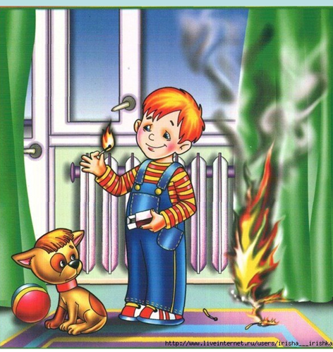
Безопасность детей
Совместная работа
Воспитателей и родителей 11 группы «Веснушки»
Составили воспитатели старшей группы
Никитовская Ольга А.
Добрынина Галина Н.

Slide 2
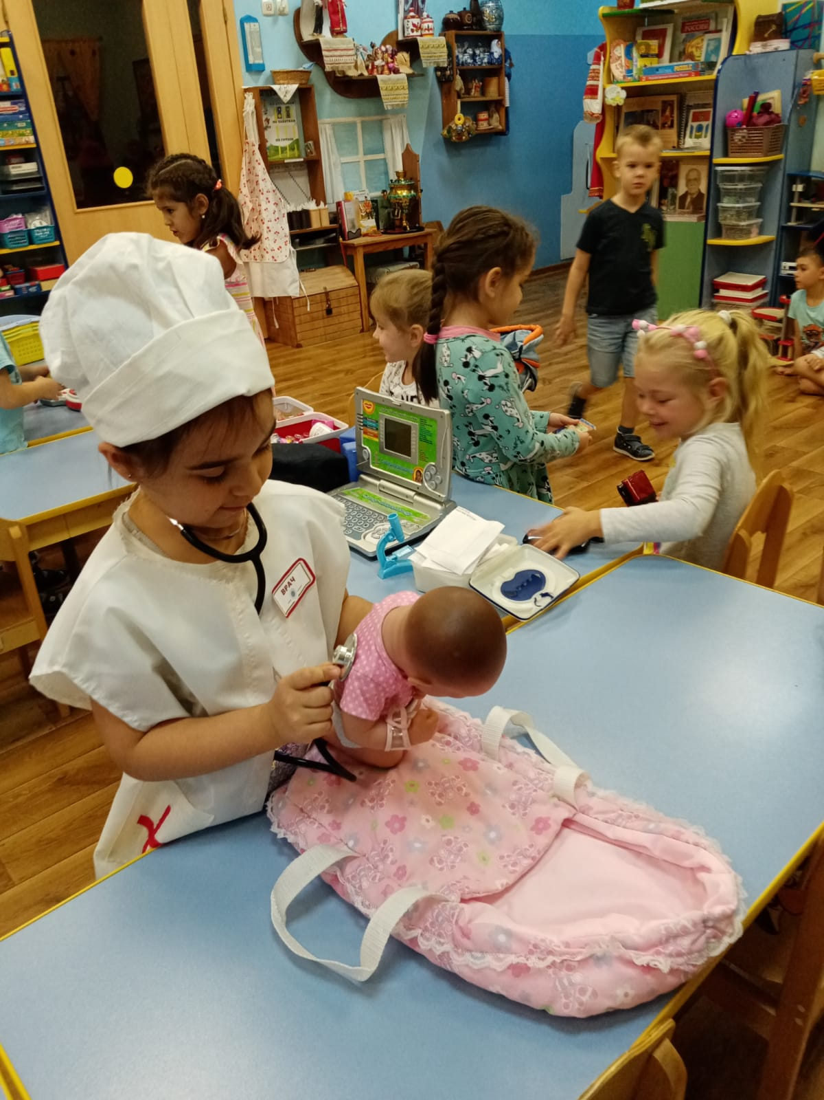
Жить мы сможем без театра, Без музея и кино, Но прожить без педиатра Детям просто не дано. Любит он свою работу, Помогает от души. Потому к нему с охотой Прибегают малыши.

Slide 3
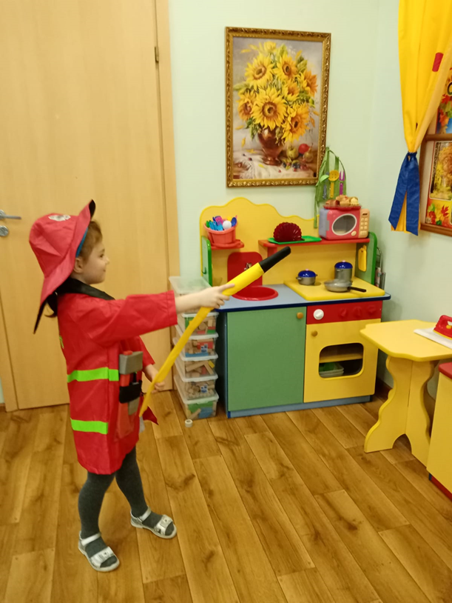
Дым и огонь не к добру, так и знай, Взрослых на помощь скорей призывай, И в «01» поскорее звони: Срочно пожарных! Помогут они!

Slide 4
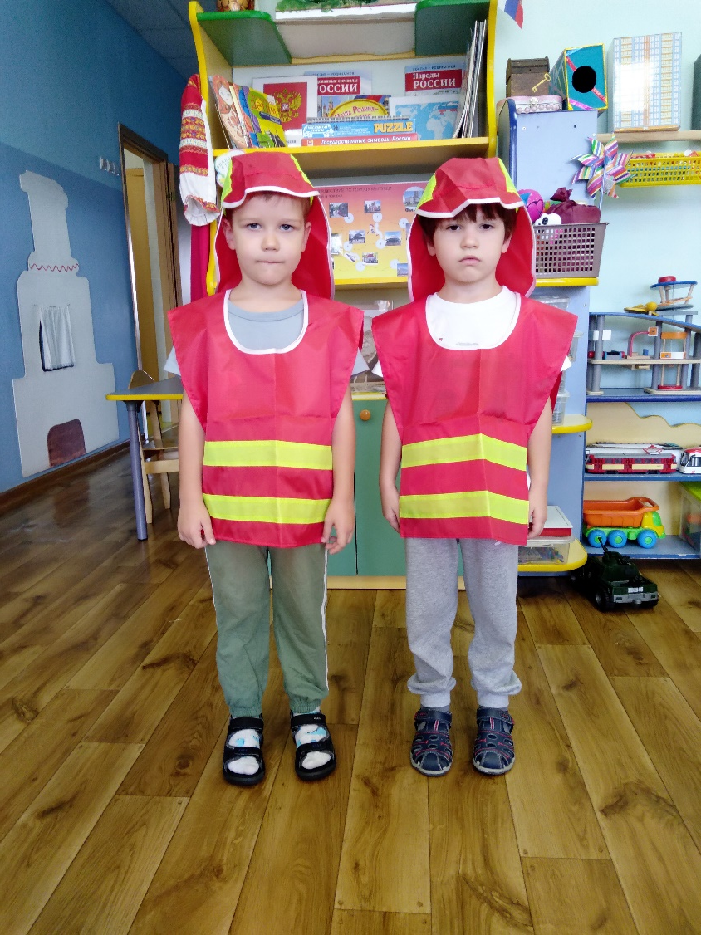
Нет профессии нужнее,
Нет профессии важнее.
В нашем городе родном
Каждый уцелеет дом.
Даже кошкин, даже мышкин,
Если ты читал ту книжку.
Не пожарник, а пожарный,
Справится с огнем он славно.
Смел, отважен и силен,
Стану я таким, как он!

Slide 5
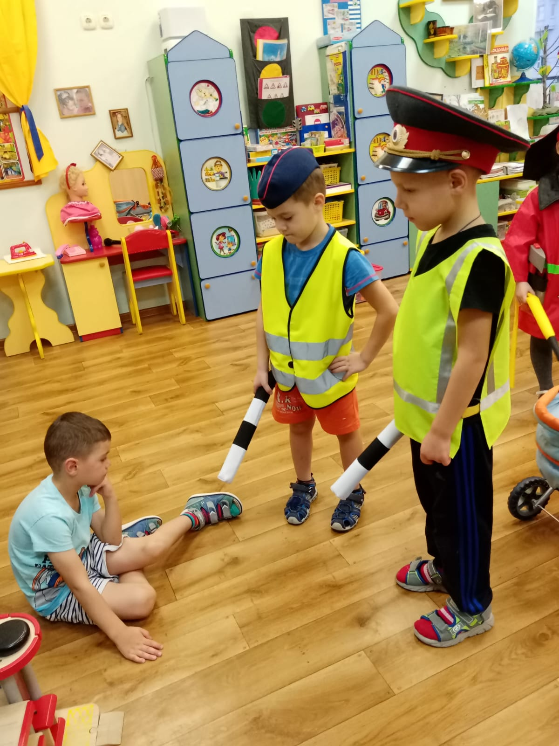
Все время будь внимательным И помни наперед: Свои имеют правила Шофер и пешеход.
Я стою к тебе лицом — потерпи, будь молодцом. На тебя смотрю я строго — значит, занята дорога. Если руку подниму, нет движенья никому. Теперь я боком повернулся — путь свободен впереди, Не зевай, переходи.

Slide 6
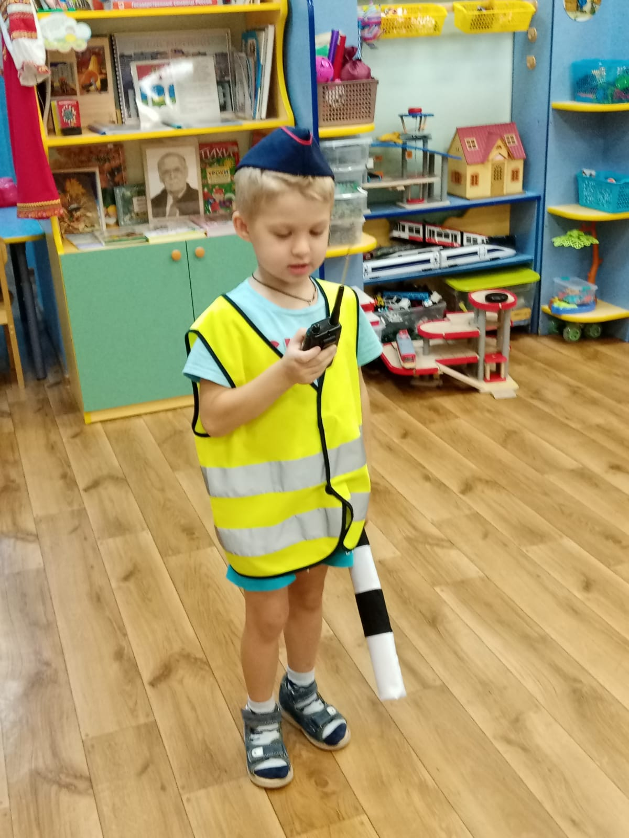
Он важный, как директор. И смотри взглядом строгим На всех автоинспектор.
А если светофор сломался, Затор с движением создался. Регулировщик всем поможет, Жезлом он маршрут проложит. Определенный код подаст, Транспорту проехать даст.
Пусть светофор мигает, Инспектор наш главнее, Машины направляет Палочкой своею. Трамваи и троллейбусы, Фургоны, самосвалы Поедут в ту лишь сторону, Куда им показал он.

Slide 8
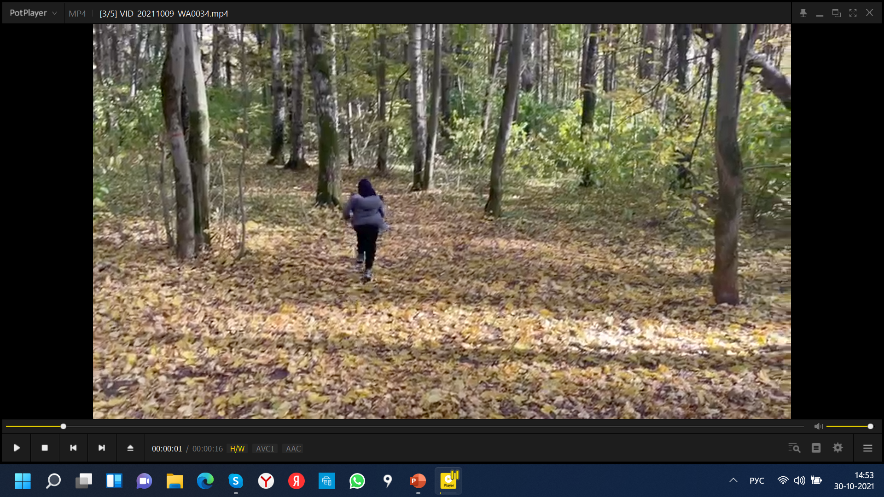
А когда приходят в гости
К нам, в зелёный чудный дом,
Мусорят, шумят, сжигают
Всё, что дорого нам в нём.
Не всегда костры потушат,
Мусор с леса увезут:
Уезжая, позабудут,
Что горело пламя тут.

Slide 9
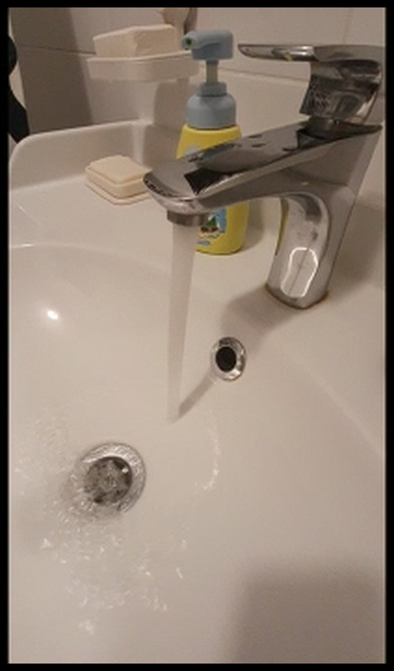

Slide 10
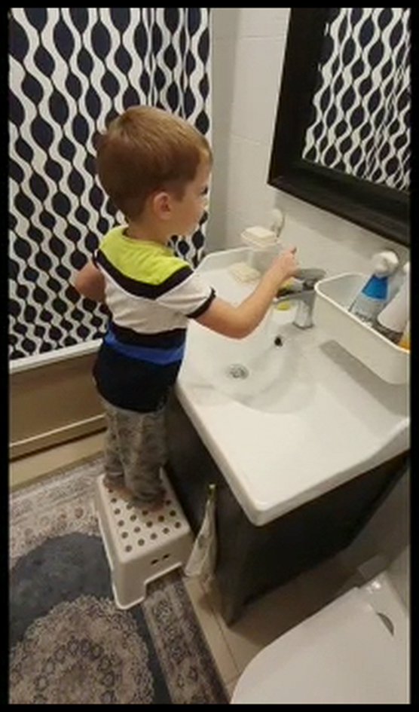
Кран открыл воды набрать,
Сам пошёл во двор гулять, А водичка поспешила, всю квартиру затопила,
С этажей бежит река без названия пока.
Закройте кран

Slide 11
Вот розетка на стене:
Надо знать - тебе и мне,
Что в неё карандаши
Не вставляют малыши.
Это дырочки не тронь -
Вспыхнет сразу же огонь!
Ток бежит внутри розетки,
Не играйте с нею, детки!

Slide 12
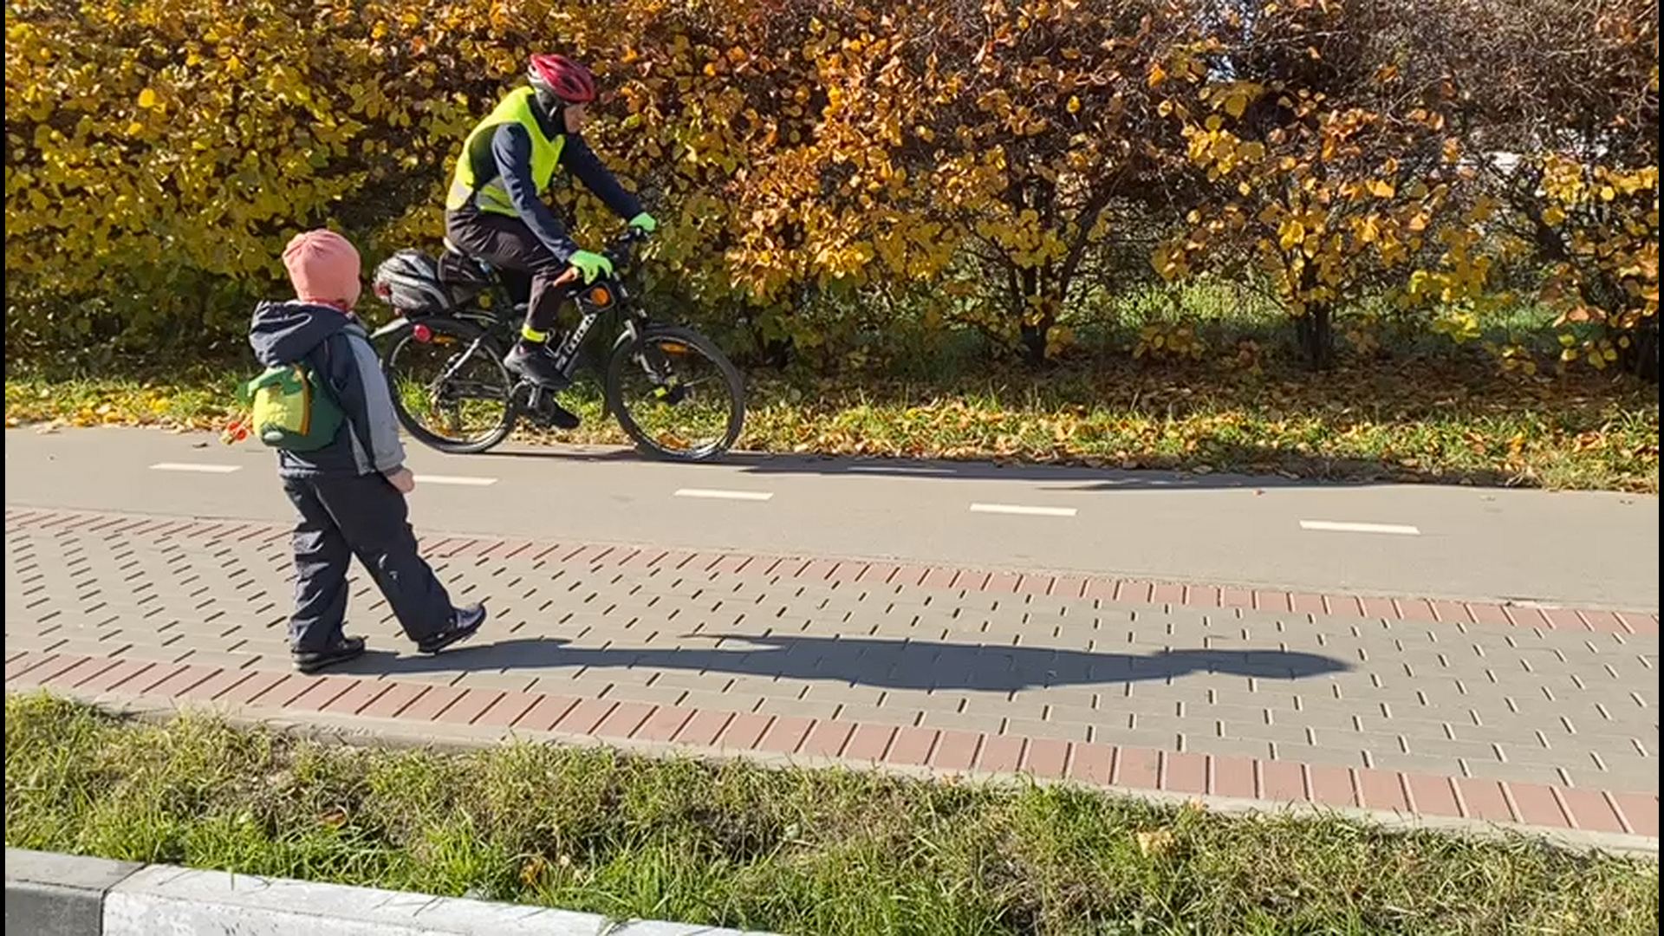

Slide 13
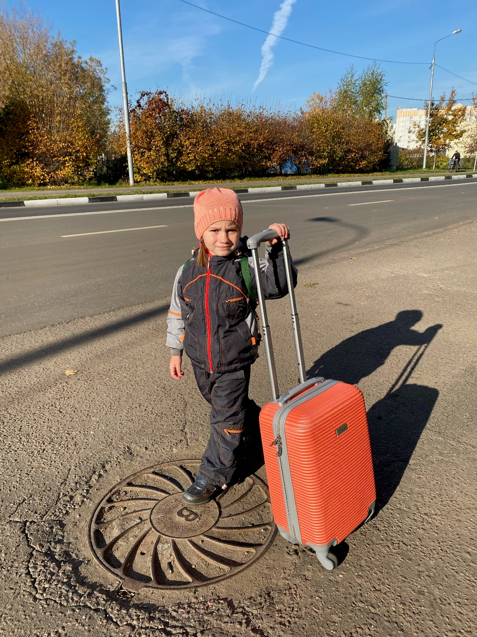
А была такая штука:
Домовенок как-то раз
Наступил на крышку люка,
Его дворник еле спас!
Говорили вредной крошке:
Люки надо обходить,
Не ступай на крышку ножкой,
Чтобы в люк не угодить!
Ну и что, что говорили,
Не послушался опять.

Slide 14
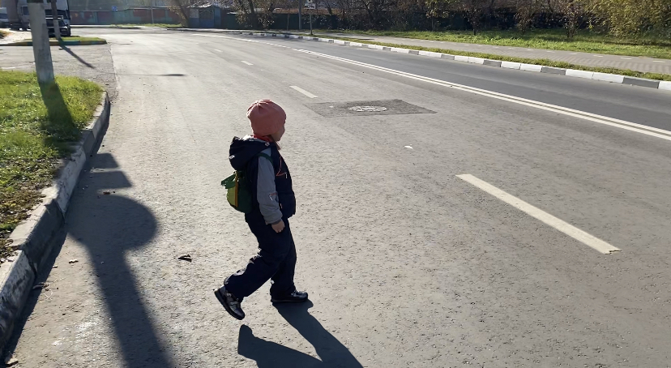
Дороги строят для машин.
Для пешеходов — тротуары!
И молодым, и людям старым,
Чтоб не бояться звука шин.
Дорогу там переходи, Где специальный указатель.
Сигналит красный, стой и жди!
Не торопись вперёд, приятель.

Slide 15
Я сегодня пешеход, Перед нами — переход. Маму за руку держу
И по сторонам гляжу. Светофор на нас сердит,
Красный свет на нём горит,
А потом он подобреет, Свет на нём зазеленеет, Вот тогда мы и пойдём, А пока стоим и ждём.

Slide 16
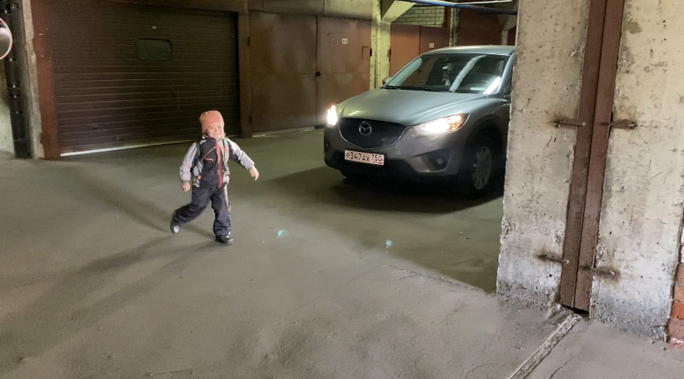
В темное время суток нельзя одному без сопровождения взрослого
Проходить перед гаражом, перед машиной

Slide 17
Не разговаривай с незнакомцами.
Незнакомец к вам подходит,
Тихо разговор заводит,
Всем конфеты раздаёт
И с собой идти зовёт.

